Slide 1
LAS RIQUEZAS DE LA TIERRA ¡APROVECHANDO ANDO! Escuela N° 6132 Margarita B. de Ovietta. Colonia Angeloni Escuela N° 6137 Gral. José de San Martin. San Bernardo Colonia Tres Reyes Escuela N° 6185 República Argentina. Paraje el Fortín
Nuestras escuelas se encuentran ubicadas en el departamento de San justo

Slide 2
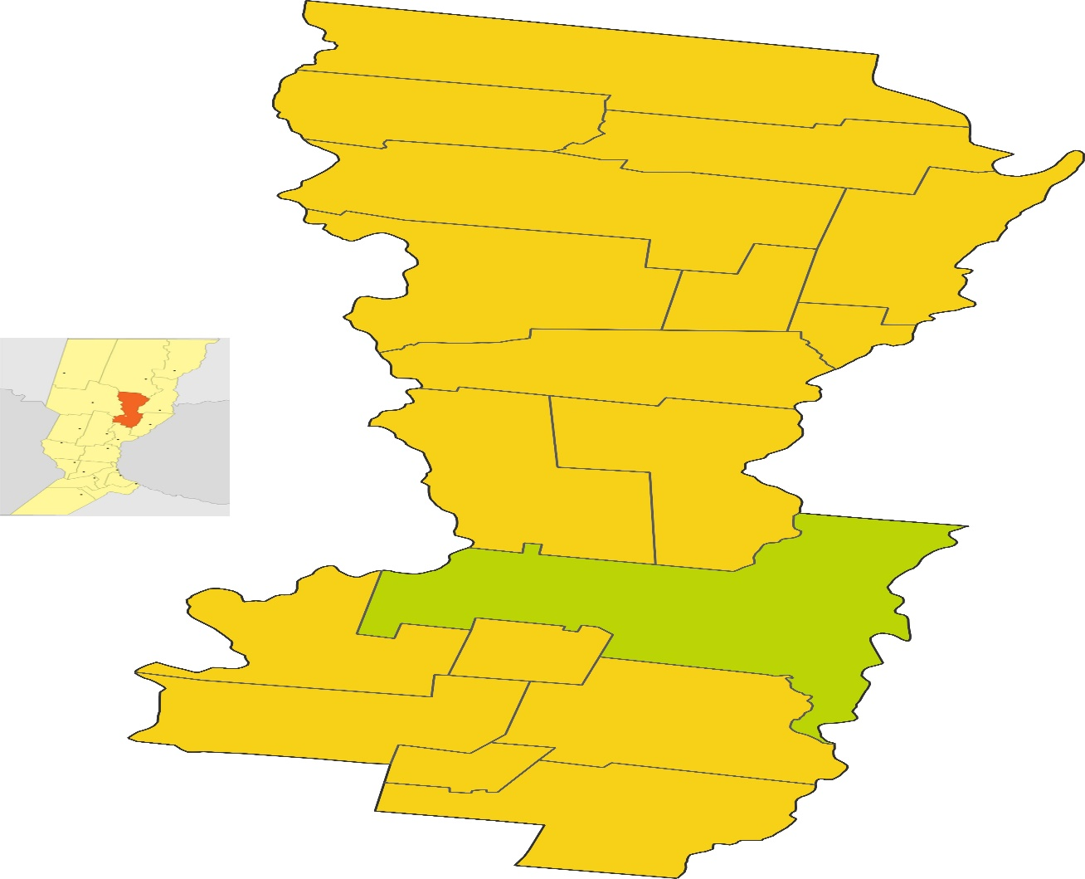
Escuela N° 6185
Escuela N° 6132
Escuela N° 6137

Slide 3
Escuela N° 6137
Gral José de San Martin
San Bernardo
Colonia Tres Reyes

Slide 4
Escuela N° 6185
República Argentina
Paraje el Fortín

Slide 5
Escuela N° 6132
Margarita B de Ovietta
Colonia Angeloni

Slide 6
Los niños aprenden haciendo

Slide 8
Adquieren habilidades que después pueden usar y transferir a la vida diaria.

Slide 10
Se necesito planificar y gestionar, encontrar recursos, obtener ayuda y apoyo; estar en contacto con las personas especializadas. (INTA)

Slide 11
Nos unió el compromiso, el interés, y el compartir experiencia.

Slide 14
El huerto les ofrece la oportunidad de asumir responsabilidades, tomar decisiones, planificar, organizar, colaborar, evaluar y divulgar.

Slide 21
Aprovechando desechos Tintura madre con cáscaras de cebolla y agua de remolacha, aprovechados en ornamentación.

Slide 23
Actividades interactivas sobre hortalizas

Slide 25
Diario de campo el cual nos permite registrar las observaciones y las conclusiones de forma ordenadas. Nos constituye una rica fuente de información descriptiva como interpretativa.

Slide 26
Nuestro proyecto de trabajo se utilizará como recurso de aprendizaje de manera transversal y fue impulsado desde las escuelas rurales para mejorar, mediante el conocimiento la calidad de vida de sus estudiantes, familia y comunidad, para esto brindamos herramientas, promoviendo y acompañando la auto producción de alimentos frescos, desde los cultivos regionales. El proyecto incluye un trabajo de concientización sobre la importancia de la producción de alimentos saludable el cuidado y responsabilidad en el uso de los recursos naturales como el suelo y el agua. El mismo nos está permitiendo construir conocimiento que contemplan la diversidad de saberes y acercar a los estudiantes a estrategias productivas sustentables rescatando las potencialidades de la propia naturaleza.

